Slide 1
УРОК «Правила поведения при встрече»
А.А.Баширова дефектолог З.Н.Шаяхметова дефектолог
«СПЕЦИАЛЬНАЯ (КОРРЕКЦИОННАЯ) ОБЩЕОБРАЗОВАТЕЛЬНАЯ ШКОЛА №61 VIII ВИДА», Г.КАЗАНЬ

Slide 2
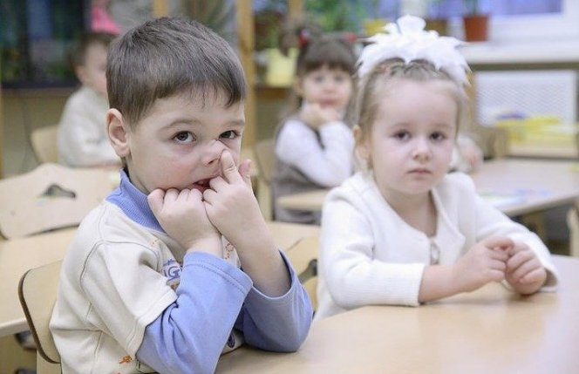
Что неправильно на фотографии?

Slide 3
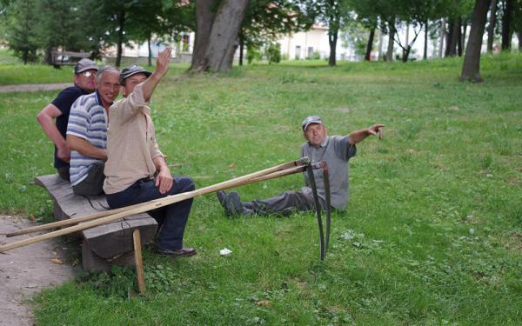
Кто из мужчин правильно показывает направление? Почему?

Slide 4
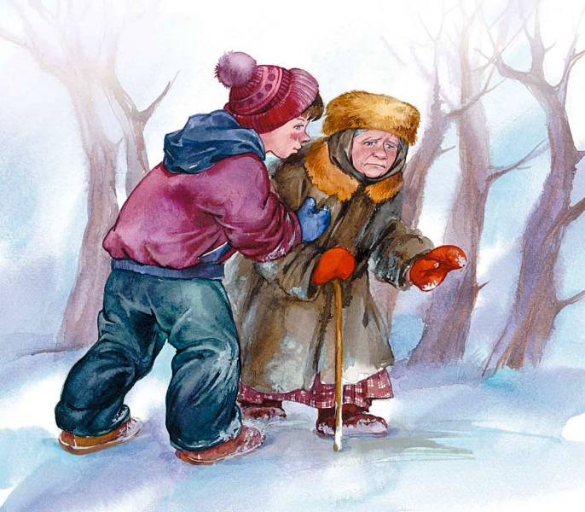
Всё ли правильно делает мальчик?

Slide 5
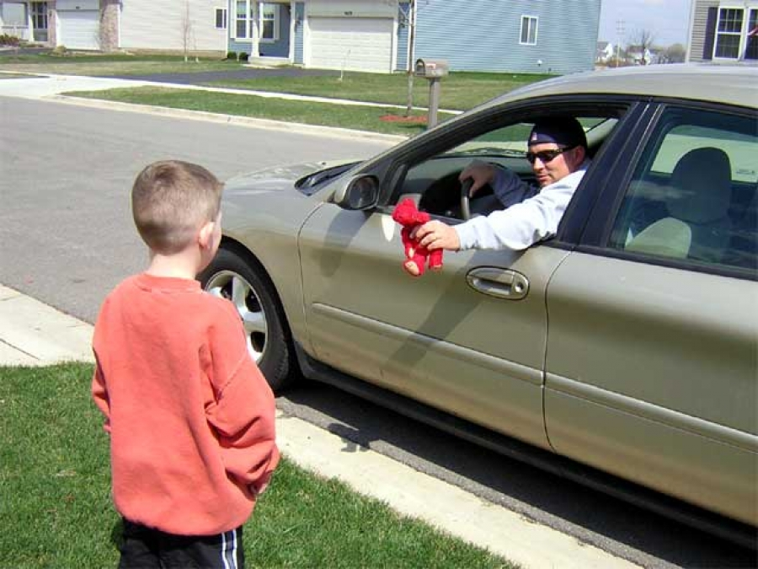
Чего нельзя делать любому ребёнку в данной ситуации?

Slide 6
Что нужно сделать когда заходим в школу?
Выбери правильный ответ.
попрощаться
поздороваться
сказать спасибо
извиниться

Slide 7

ПРАВИЛЬНО!

Slide 8
Правила поведения при встрече.
Цель: формировать умения приветствовать старших и сверстников.

Slide 9
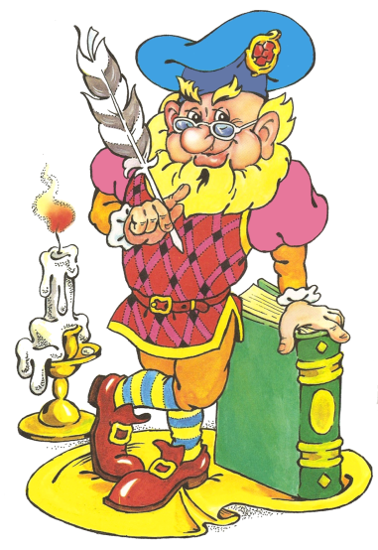
Есть одна игра для вас.
Я прочту стихи сейчас.
Я начну, а вы кончайте,
Дружно хором отвечайте.
Где отгадка - там конец.
Кто подскажет - молодец!

Slide 10
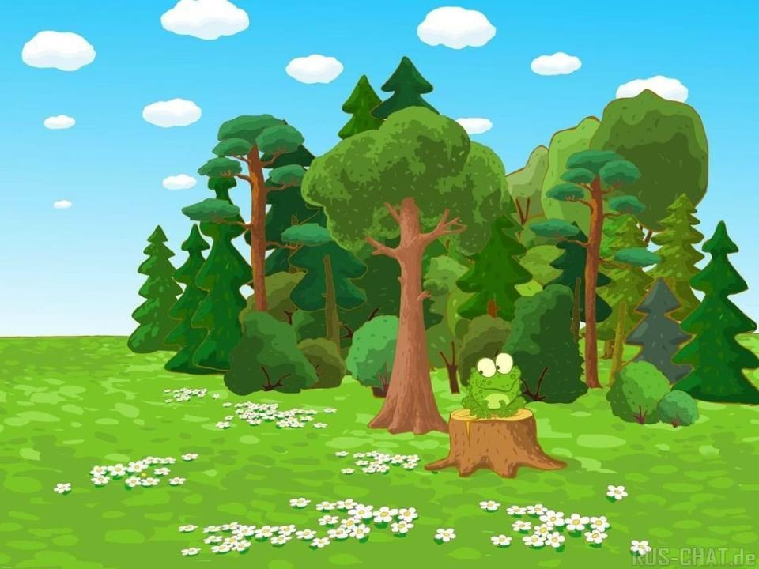



Зазеленеет даже пень,
Когда услышит…
Добрый день!
Ответ

Slide 11


«Будь внимателен»

Slide 12
Слова приветствия со взрослыми | Слова приветствия со сверстниками
Здравствуйте! | Здравствуй!
Доброе утро! | Добрый день!
Добрый день! | Доброе утро!
Добрый вечер! | Добрый вечер!
Доброго здоровья! | Привет!
Приветствую Вас! | Здорово!
Моё почтение! | Салют!
Разрешите Вас приветствовать! | Доброго здоровья!

Slide 13
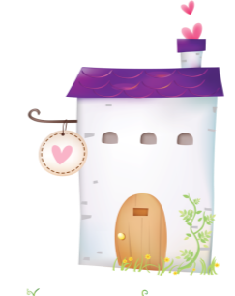

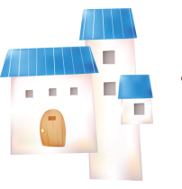
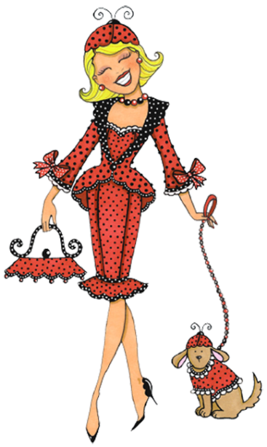

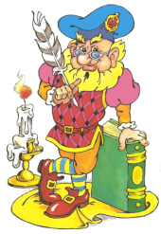
Старшему,
если встречаемся с ним,
первыми
«Здравствуйте!»
мы говорим.

Slide 14

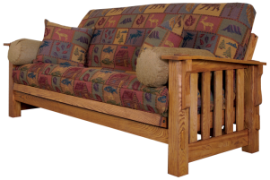

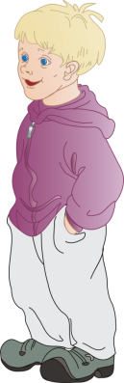
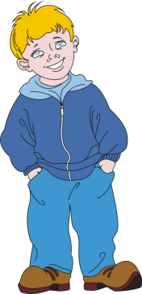
Я другу говорю:
«Привет!»
А он в ответ:
«Здорово!»
Тут ничего
плохого нет,
Подходят оба слова.

Slide 15
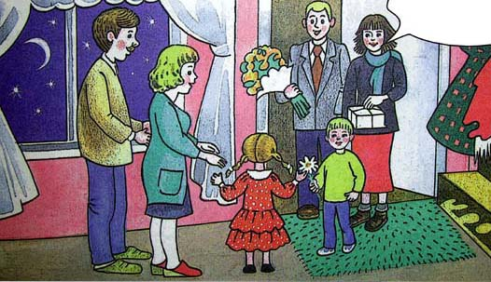
Доброе утро!
Что неправильно на картинке?

Slide 16
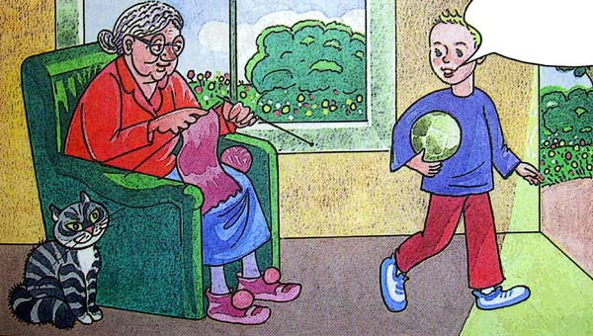
Спокойной ночи!
Что неправильно на картинке?

Slide 17








Заморочки из бочки
Вперед

Slide 18

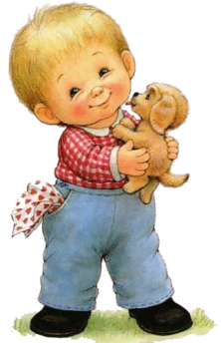
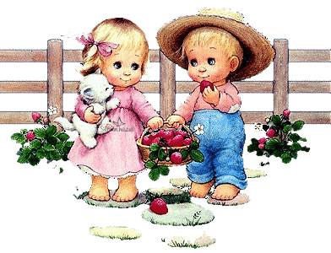
Нужно ли здороваться со знакомыми ребятами, например, товарищами по двору?
При встрече
со знакомыми не следует молчать.
А весело и бодро «Здравствуй, друг», - сказать.
Ответ
Назад

Slide 19
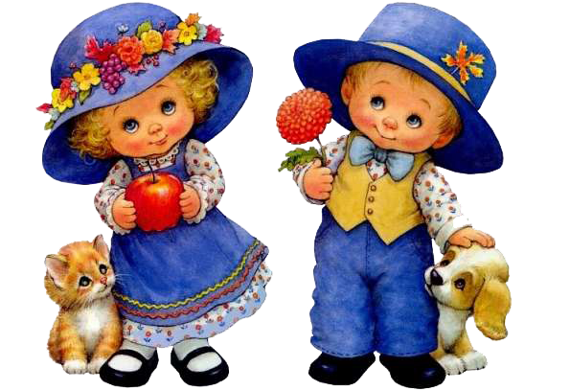
Кто при встрече должен поздороваться первым: мальчик или девочка?
Должен быть
вежливым мальчик всегда.
Девочке первым он скажет тогда Слово волшебное, доброе слово «Здравствуй!» – Что значит: «Всегда будь здорова!»
Ответ
Назад

Slide 20
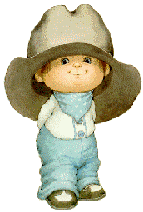
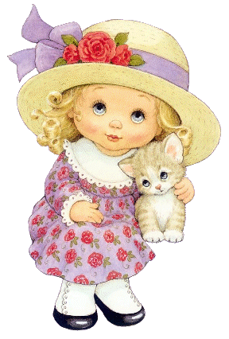
Встречаются мальчик с девочкой, приветствуют друг друга, при этом у мальчика руки остаются в карманах брюк. В чем ошибка?
Приветствуя даму,
юноша руки из карманов вынимает.
Ответ
Назад

Slide 21
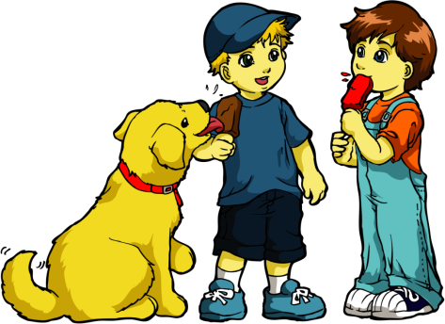
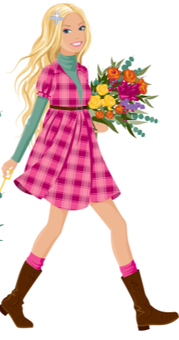
Мальчики оживлённо обсуждают кинофильм. Их обгоняет знакомая девочка. Кто должен здороваться первым?
Здоровается первым тот,
кто обгоняет.
Ответ
Назад

Slide 22

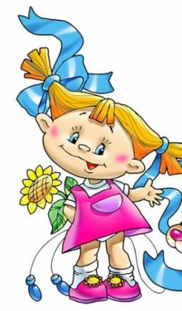
Ребята сидят за партой в классе.
Входит их одноклассница.
Кто должен здороваться первым?
Здоровается первым тот,
кто вошёл в класс.
Ответ
Назад

Slide 23



Ваше настроение
Было интересно.
Плохое настроение!
Было скучно.

Slide 24
Рефлексия.
Закончите предложения.
На уроке я узнал новые слова…………………...
На уроке я научился …………...
Буду в жизни придерживаться правил….........
Расскажу своим близким……….

Slide 25
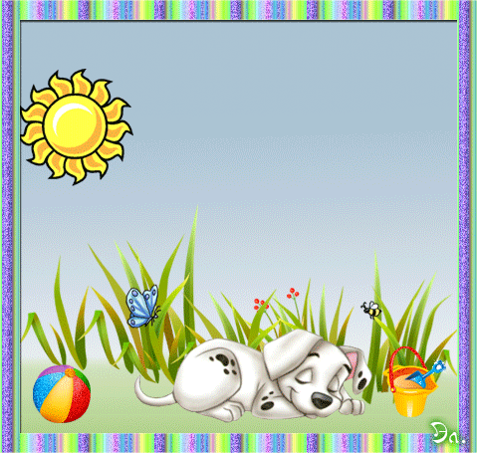

Slide 26
Интернет-ресурсы
http://viki.rdf.ru/item/1670/ - викторина «Ежели вы вежливы»
http://viki.rdf.ru/item/678/ - задания на внимательность «Найди ошибку»
http://childish.fome.ru/ras-1-109.html - игра «Вежливо-невежливо»
http://smajliki.ru/smilies-128.html?start=0, http://smiles.rcmir.com/smile.bereich0_128_510.html - анимашки
http://bestgif.su/photo/dobryj_den/udachnogo_dnja/4-0-659 ; http://www.gifzona.com/i/hello/hello_5.htm; http://www.liveinternet.ru/users/3249434/post108590753/ - открытки

Slide 27
Интернет-ресурсы
http://forchel.ru/7422-uroki-vezhlivosti-vezhlivye-slova.html - уроки вежливости, вежливые слова
http://phototimes.ru/image/5824986/ - облако
http://umelitsa.ru/tags/%F4%EE%F2%EE%E8%EC%EF%E0%EA%F2/ - солнышко
http://pictures.ucoz.ru/photo/detskie_kartinki/kartinka_na_1_sentjabrja_devochka_i_shhenok/3-0-1073 - школьники
http://fotoramochki.com/clipart-ludi.html - мальчики
http://clubs.ya.ru/4611686018427396251/posts.xml?tb=20&tag=2453458 - цифры

